Slide 1
الجروح

Slide 2
الجرح بشكل عام هو تفرق في اتصال اي نسيج في الجسم نتيجة لتسليط شدة او قوة خارجية وقد يتخذ اسماء اخرى حسب نوع النسيج فالتفرق في النسيج العظمي يسمى كسر وفي الاحشاء الداخلية يسمى تمزق او تهتك حيوي (laceration).
وقد يكون الجرح تمزقا نسيجيا غير منتظم كالجروح الرضية او منتظم كالجروح الحادة او فقدان نسيجي مثل جروح الاسلحة النارية او تباعد بين الياف الانسجة كما في الجروح الوخزية.

Slide 3
آلية او ميكانيكية حصول الجروح وتعتمد على عدة عوامل:-
1) كيفية تفريغ الطاقة الحركية المتولدة من اصطدام الجسم بشئ ما او اصطدام ذلك الشئ بالجسم وسرعة ذلك الجسم وسرعة التفريغ فأن كان بصورة بطيئة مثلا فأن الطاقة ستتوزع بشكل متجانس وقد لا تحدث جرحا موضعيا.
2) سعة او مساحة المنطقة المعرضة للضرب فكلما كانت كبيرة قل الضرر الناتج والعكس بالعكس فامرار الة حادة (سكين مثلا) على الجلد سيؤدي الى جرح قطعي لان الضربة سلطت على مساحة صغيرة.
3) مرونة او طواعية الانسجة المعرضة للصدمة او للضرب فيحدث مثلا كدمات في النسيج الشحمي تحت الجلد دون اثر خارجي واضح.
4) كيفية انتشار الطاقة الحركية الناتجة عن الضربة فان حدثت الضربة على البطن مثلا فان ازاحة الغازات والسوائل في الامعاء قد تؤدي الى تمزقها دون اثر واضح ظاهريا.
5) مقدار القوة المستخدمة فكلما كانت اكثر او اقوى كلما توضح الضرر الناتج عنها.
6) نوع الالة المستخدمة (الالات الراضة تؤدي الى الجروح الرضية والالات الحادة تؤدي الى الجروح القطعية).

Slide 4
تصنيف الجروح:-
اولا:- من الناحية القانونية والقضائية:
1)الجروح البسيطه:- وهي التي تشفى في غضون مدة لا تزيد عن (20) يوما ولا ينتج عنها عاهه او عطل او تشويه
2)الجروح الخطرة:- وهي التي تحتاج لمدة تزيد عن (20) يوما للشفاء او التي ينتج عنها تشويه او عاهه او عطل او الاثنين معا
3)الجروح المميته:- وهي التي تؤدي الى الوفاة عاجلا او اجلا
لكن هذا التصنيف قد يكون غير ملائم من الناحية الطبية فجروح فروة الرأس خطرة مبدئيا من الناحية الطبية لاحتمال تلوثها او انتقال العدوى الى داخل الجوف القحفي لكنها سريعة الشفاء وجروح القدم قد تكون غير خطرة طبيا لكنها تحتاج لمدة شفاء اطول وبعض الكسور الخطية في الجمجمة والتي لا تسبب مضاعفات تذكر قد يستغرق اندمالها وقتا طويلا.

Slide 5
ثانيا:- من الناحية الطبية العدلية:
1) الاصابات الرضية (lacerated injuries) وتشمل:-
أ- السحجات (abrasions)
ب- الكدمات (bruises or ecchymosis)
ج- الجروح الرضية (lacerated injuries)
2) الجروح الحادة (sharp wounds) وتشمل:-
أ- الجروح القطعية (cut wounds)
ب- الجروح الطعنية (stab wounds)

Slide 6
3) الجروح الوخزية (puncture wounds)
4) جروح الالات ذات الصفات الخاصة كتلك التي تجمع بين الصفة القاطعة والراضة وتسمى الالات الراضة القاطعة مثل الفأس والساطور وفيها طرف حاد يعمل كألة حادة اضافة الى ثقلها والقوة المستعملة للضرب بها والتي ستعمل بمثابة ألة راضة مما يؤدي الى جروح تجمع بين الصفتين وتسمى الجروح (الرضية القطعية).
5) جروح الاسلحة النارية بجميع انواعها.
6) الاصابات الاخرى مثل الحروق وغيرها.

Slide 7
اولا:- الرضوض (الاصابات الرضية):
وهي ناتجة عن استعمال الالات الراضة والتي تصنف الى:-
1) الالات الراضة بطبيعتها اي انها مصممة اساسا لغرض الضرب او الاعتداء مثل العصا.
2) الالات الراضة ذات الطبيعة المزدوجة اي تستعمل لاغراض خاصة ولكنها تستعمل للضرب مثل قبضة اليد.
3) الات راضة متحركة مثل وسائط النقل.
4)الات راضة سلبية او جامدة اي ان الانسان بحركته قد يصدم بها ويتأذى مثل سقوطه على الارض او ارتطام رأسه بالجدار او السقف.

Slide 8
انواع الاصابات الرضية:-
1)) السحجات 2)) الكدمات 3)) الجروح الرضية
1)) السحجات :-
وهي ابسط انواع الجروح وتعريف السحجة هي تلف او ضرر يصيب الطبقات السطحية من البشرة دون ان يصل الى الطبقة القاعدية وهذا يعني انها من الناحية السريرية غير مهمة لانها ستشفى (عند الاحياء طبعا) دون ان تترك اثرا او ندبة لان الطبقة القاعدية سليمة وهي المسؤولة عن الانقسام وتعويض الخلايا التالفة من البشرة لكنها من الناحية الطبية العدلية مهمة جدا

Slide 9
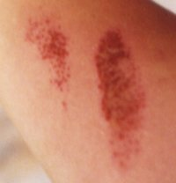

Slide 10
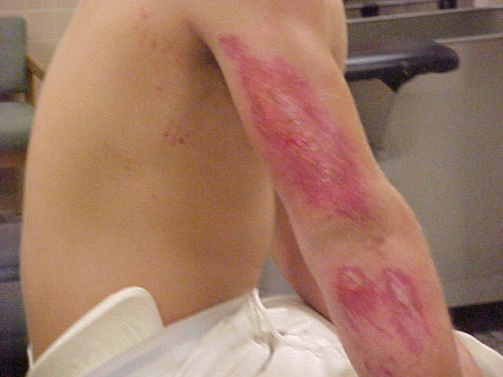

Slide 11
الأهميه الطبية العدلية للسحجة:-
شكل السحجة يدل على الية حصول السحجة ويشير الى طبيعة الالة المستعملة او شكلها وتبعا لذلك تصنف السحجات الى :-
اولا: السحجات الختمية او الطبعية:- وهي عبارة عن طبع او ختم للسطح الضارب بصورة عمودية على منطقة التماس مع حركة موضعية ضئيلة او منعدمة مثل السحجات الاظفرية الختمية ذات الشكل الهلالي الناتجة عن الضغط برؤوس الاصابع مع اظافرها وقد ترافق السحجات الختمية اضرار داخلية.
ثانيا: السحجات الكشطية:- وهنا تكون القوة المسلطة بزاوية غير قائمة ومترافقة بحركة مما يؤدي الى كشط الجلد ولا تترافق عادة مع اضرار داخلية مثل السحجات الخطية الناتجة عن تحريك الطرف المدبب للاظافر او السحجات الكشطية الناتجة عن مرحلة الرمي في حوادث
2)طراز انتشار السحجات يشير الى طبيعة القضية فتجمع السحجات الاظفرية على الرقبة قد يشير الى وقعة خنق يدوي مثلا.

Slide 12
يمكن تعيين وقت حصول الشدة من مراحل اندمال السحجات وكما يلي :-
أ- دور تكوين القشرة :- ينضح سطح السحجة سائلا مصليا قد يكون مدمى في الساعات الاولى من الاصابة ثم يتوقف النضح لتتكون القشرة التي تكون رطبة باهتة لينة ثم تبدأ بالجفاف بعد بضعة ساعات لتجف في نهاية اليوم وتتكون القشرة من المصل والخلايا الميتة ومكونات الدم الخلوية.
ب- دور التجديد الطلائي (epithelialization) :- يبدأ عادة في اليوم الثاني ويتميز بارتفاع حواف القشرة وغمق لونها وزيادة سمكها ويكون واضحا في نهاية اليوم الثالث.
ج- دور التكاثر الظاهري وتحت الطلائي :- يشاهد تحت المجهر النسيج الطلائي الجديد والخلايا الليفية وتبرعم العروق الدموية في الادمة ((dermis ويتكامل هذا الدور بين اسبوع الى اسبوعين تقريبا.
د- دور بروز الطبقة الطلائية النامية والنسيج الحبيبي :- تسقط القشرة في بداية هذا الدور لتكشف عن سطح طلائي وردي مرتفع عما يجاوره ويستغرق بضعة اسابيع ليحصل الاندمال التام.

Slide 13
الكدمات
تلون ناتج عن تجمع دموي موضعي تحت الجلد او في اي نسيج بسبب تمزق العروق الدموية الصغيرة عادة بعد تسليط قوة اكبر من مرونة الاوعية فيخرج الدم من الاوعية المتمزقة الى المناطق الاخرى نتيجة للفعل الالي لجهاز الدوران وبمساعدة الجاذبية الارضية ولذلك فهي ضرر حيوي اساسا اي تحدث اثناء الحياة فقط لاعتماد انتشارها على الفعل الالي لجهاز الدوران كما ذكرنا.

Slide 14
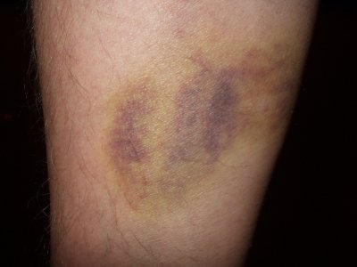

Slide 15
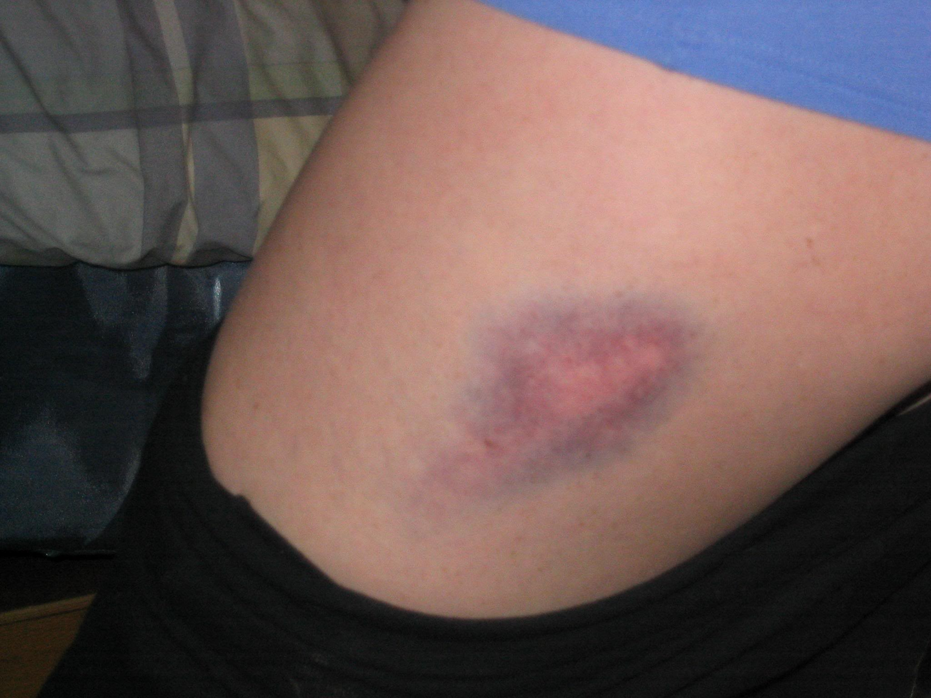

Slide 16
انواع الكدمات :-
الكدمة الرضية : بسبب قوة او شد,قد تظهر في نفس الموقع (كدمة مباشرة) اوتظهر في مكان اخر (كدمة غير مباشرة) مثل تكدم كيس الصفن (scrotum) بسبب ضربة على اسفل البطن وقد لاتظهر الكدمة واضحة في البداية لكنها تزداد وضوحا بمرور الوقت. والعوامل المؤثرة على ظهور الكدمات هي :-
أ- وفرة او قلة الاوعية الدموية في المنطقة.
ب- طبيعة النسيج: فكلما كان رخوا كانت الكدمة اوسع واوضح كما في النسيج الشحمي تحت الجلد.
ج- الالة او القوة المستعملة:فكدمة العصا تختلف عن الكدمة الناتجة عن العض.
د- العمر: الكدمات ايسر حصولا واوضح عند الصغار لرقة الانسجة وعند المسنين بسبب تصلب الشرايين وضمور الانسجة الشحمية تحت الجلد فيكون تمزق الاوعية ايسر حصولا.
ه- الجنس: الكدمات اوضح عند الاناث لوفرة الانسجة الشحمية تحت الجلد ولرقة الانسجة فيكون انتشار الكدمات ايسر واوضح.
و- الحالة الصحية: الكدمات ايسر حصولا بسبب بعض الامراض مثل امراض الكلية المزمنة والادمان الكحولي.
ز- لون الجلد: الكدمات اوضح عند البيض.

Slide 17
2) الكدمة العلاجية: الناتجة عن الحقن الوريدي او سحب الدم مثلا.
3) الكدمة المرضية اوالتلقائية: وتكون عادة صغيرة ومتعددة ومنتشرة في اماكن كثيرة من الجسم ومختلفة الاعمار كما في سرطان الدم. اما التلقائية فقد تحدث احيانا في بعض المناطق الرقيقة من الجسم كالجفون دون سبب واضح كما عند المسنين وكذلك تعاطي حبوب الدكسن لغرض السمنة فبمجرد الضربة الخفيفة على اي مكان في الجسم تحدث الكدمة والتي تكون عادة متعددة ومنتشرة كما ذكرنا.

Slide 18
الاهمية الطبية العدلية للكدمات :-
1- تدل على حصول الشدة على الجسم :
كما في حوادث الاغتصاب حيث تحاول الفتاة الدفاع عن نفسها اما بواسطة اليد او الارجل او الاسنان فتظهر على الجاني كدمات ذات شكل هلالي ناتجة عن الضغط برؤوس الاصابع مع الاظافر او تظهر كدمات تكون مستطيلة الشكل متقاربة على هيئة قوسين متقابلين تدل على عضة الاسنان.
2- تعطي فكرة عن الالة المسببة :
فالكدمة الحلقية ناتجة عن الضرب بجسم كروي فالدائرة المركزية الشاحبة هي منطقة تسليط القوة والشريط الحلقي التكدمي حولها ناتج عن التوتر او الشد الذي يمزق الاوعية خاصة الصغيرة حول منطقة الصدمة. كذلك الخنق اليدوي فتظهر اثاره على الرقبة على شكل كدمات الاصابع التي تكون بشكل نصف قوس.
وكذلك عمليات الانتحار فتظهر على منطقة حول الرقبة كدمة واضحة تدل على انها حبل او قطعة قماش.

Slide 19
3- مواضع الكدمات وطريقة انتشارها تدل على طبيعة الوقعة (او سبب الوفاة) :
فان كانت متجمعة قرب المنطقة التناسلية يعطي فكرة عن وجود اعتداء جنسي.كذلك ان كانت متجمعة حول الرقبة فتدل على الخنق او الانتحار.
4- معرفة زمن حصول الاعتداء او الضرب :
من خلال التغييرات اللونية للكدمة فهي حمراء مزرقة اولا ثم تتحول للون الازرق المسود بين بضعة ساعات وبضعة ايام ثم تصبح خضراء ثم صفراء الى ان تتلاشى في غضون اسبوعين الى اربعة اسابيع.

Slide 20
3)) الجروح الرضية:-
وهي الجروح الناتجه عن استعمال الالات الراضة (تكون حافاتها غير حادة)
صفات هذه الجروح:-
الحافات غير منتظمة او مشرشرة .
ترافقها عادة السحجات والكدمات.
القطع النسيجي بين حافتي الجرح غير كامل عادة وتسمى اجزاء الانسجة التي ماتزال واصلة بين الحافتين (بالجسور النسيجية ).
النزف الدموي منها عادة اقل من الجروح الحادة.
ان وجد الشعر في منطقة الجرح الرضي فتكون نهاياتها مهروسة (بأستعمال العدسة المكبرة).
اكثر عرضة للتلوث والخمج اي العدوى
الاندمال يكون بطيئا.
التندب يكون غير منتظم الشكل.

Slide 21
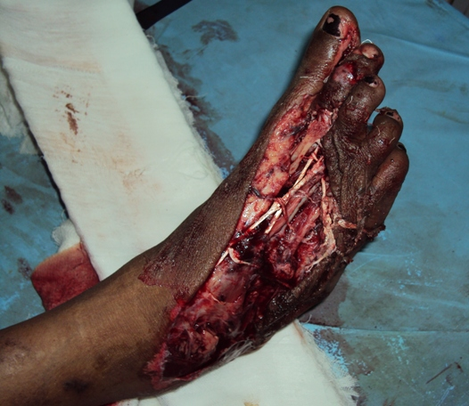

Slide 22
ثانيا:-الجروح الحادة
وهي الجروح الناتجة عن استعمال الالات الحادة مثل السكاكين والخناجر والحافات الحادة كالقطع الزجاجية وهي على نوعين:
أ- الجروح القطعية: وتنتج عن استعمال الالة الحادة بشكل افقي على الجسم وصفاتها:
1) حافاتها منتظمة .
2) لا ترافقها السحجات او الكدمات .
3) طولها الظاهري اكثر من عمقها .
4) لا توجد فيها جسور نسيجيجية .
5) اقل عرضة للتلوث او العدوى .
6) اندمالها اسرع .
7) التندب يكون منتظم الشكل خطي عادة .
8) النزف فيها اكثر من الجروح الرضية .
9) تكون ذات طبيعة انتحارية او مفتعلة .

Slide 23
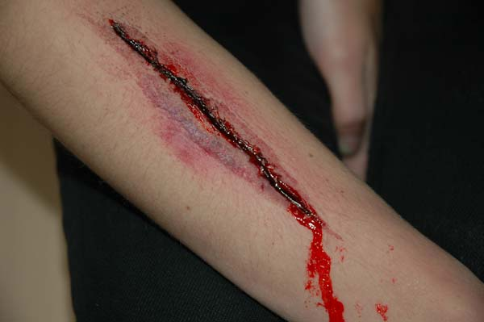

Slide 24
ب- الجروح الطعنية:وتنتج عن استعمال الالة الحادة بشكل عامودي بأدخال الالة في الجسم ابتداءا بمقدمتها وصفاتها:-
1) حافه منتظمة.
2) لا ترافقها السحجات او الكدمات.
3) طولها الظاهري اقل من عمقها.
4) لا توجد فيها جسور نسيجية.
5) النزف اكثر في الجروح الرضية.
6) خطيرة لانها عادة عميقه وان شفي المصاب يكون التندب منتظم وصغير.
7) تكون ذات طبيعة جنائية.

Slide 25
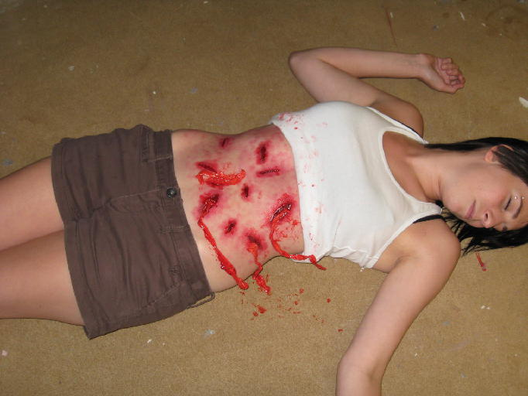

Slide 26
الجروح الرضية الشبيهة بالقطعية:-
تحصل في بعض الاماكن من الجسم التي يكون فيها الجلد مشدودا بالعظم الذي تحته كما في فروة الراس لذلك يتطلب الدقة والحذر اثناء الفحص واستخدام العدسة المكبرة لفحص انتظام او عدم انتظام حواف الجروح.
الجروح الحادة الشبيهة بالرضية:-
او التي تبدو حوافها متعرجة وتحصل مثلا في مناطق التعرجات او التجاعيد الجلدية مثل الابط و الرقبة.

Slide 27
الجروح النحرية:-
هي الجروح القطعية في منطقة الرقبة واسباب الموت هنا:
1- الانصمام الهوائي (air embolism): ويحدث عند قطع الاوردة ذات الضغط السالب مثل الوريد الودجي jugular v
2- النزف الدموي عند قطع الشرايين المهمة والكبيرة في الرقبة مثل الشريان السباتي Carotid artery
3- استنشاق الدم النازف والموت اختناقا اثناء قطع الحنجرة.
4- تورم الحنجرة او لسان المزمار كتفاعل التهابي متأخر.

Slide 28
الجروح الوخزية:
او تسمى بـ(puncture wound):
وهي الجروح التي تتميز بتباعد الانسجة-حسب طواعيتها-وتكون ناتجة عن ادخال الة مدببة المقدمة مستديرة المقطع طويلة النصل مثل الابر والمخايط والمفك ويكون اثرها الجلدي او السطحي ضئيل لكنها تكون خطيرة بسبب عمقها ويبدو الجرح الوخزي بشكل دائري ولكنه شق بيضوي عادة مع تكدم في زاويته ولو كان سطح النصل خشنا لنتج عنه سحجة طوقية.
** يجب التفريق بين مدخل الطلق الناري ومدخل الجرح الوخزي.
الجروح الراضة القاطعة:
ولها اكثر من صفة واحدة كالتي تجمع بين صفة القطع والرض وتسمى الالات الراضة القاطعة..مثل الفاس والساطور وينتج عنها جروح رضية قطعية والتي تبدو لاول وهلة كانها حادة او قاطعة لكن الفحص الدقيق مع استخدام العدسة المكبرة يبين كونها مشرشرة ويرافقها تسحج وتكدم واضرار شديدة في الانسجة تحت الجلد مثل كسور العظام وتتميز هذه الالات بكونها ثقيلة (ويعمل ذلك بمثابة قوة راضة) ولها طرف حاد (يعمل بمثابة الة قاطعة).

Slide 29
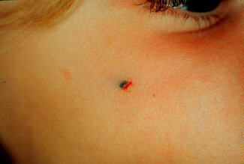

Slide 30
نتائج الاصابات الجرحية ومضاعفاتها:-
الشفاء التام: وهو تعبير نسبي لان السحجات فقط هي التي تشفى بشكل تام وكذلك اغلب الكدمات ولكننا قد نستعمل هذا المصطلح عندما لا تترافق الحالة مع مضاعفات او تشوهات مهمة ومؤثرة.
حصول التندب (scarring) : وهو عبارة عن نسيج ليفي مغطى بطبقة رقيقة من النسيج الطلائي Epithelia وتكون الندبة خطية في الجروح الحادة وصغيرة او نقطية في الجروح الوخزية وتكون غير منتظمة الشكل في الجروح الرضية ويستفاد من لونها في تعيين الزمن المنقضي عليها فالحديثة منها تكون حمراء وحساسة وتستمر لبضعة اسابيع ثم يتحول لونها الى البني الضارب للوردي مع بداية تجعد سطحها وذلك مدة تتراوح بين(2-4)شهور ثم يشحب لونها وتصبح مبيضة منكمشة بعد 6 شهور.

Slide 31
تأخر شفاء الجروح لاسباب موضعية مثل وجود جسم غريب او لاسباب عامة مثل ضعف المقاومة الجسمية او وجود الامراض المنهكة او المزمنة مثل داء السكري.
حصول العدوى الجرثومية وقد تكون موضعية في الجرح نفسه او تنتقل الى مكان اخر في الجسم بواسطة الدم.
حصول الجدرة او ما يعرف بـ(keloid) خاصة في الحروح وخاصة في الاشخاص ذوي البشرة السمراء وهي عبارة عن ورم ليفي محمر اللون حساس عند اللمس.
المضاعفات المرضية والعاهة والتشوه والعطل الوظائفي:
قد يشفى الجرح ظاهريا او يتندب لكن ينتج عن تشوه في المنطقة كما في الحروق او عاهة مستديمة كتلف احد العينين بعد ضربة شديدة جدا او مضاعفات مرضية كالعمى بعد التعرض لاصابة على الراس يؤدي الى انفصال الشبكية.

Slide 32
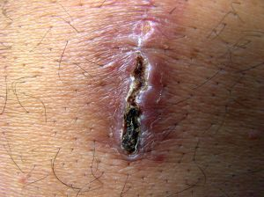

Slide 33
المضاعفات المرضية والعاهة والتشوه والعطل الوظائفي:
قد يشفى الجرح ظاهريا او يتندب لكن ينتج عن تشوه في المنطقة كما في الحروق او عاهة مستديمة كتلف احد العينين بعد ضربة شديدة جدا او مضاعفات مرضية كالعمى بعد التعرض لاصابة على الراس يؤدي الى انفصال الشبكية.
قد يحصل شلل في الاطراف السفلى بعد كسر الفقرات القطنية وتضرر الحبل الشوكي ويجب على الطبيب ان يقرر وجود او عدم وجود رابطة سببية بين الاصابة والاختلاط الناتج وذلك بعد الفحص المصاب بدقة واستخدام كل الوسائل المتيسرة بالاعتماد على:
طبيعة الاصابة الجرحية الاصلية.
طبيعة الاختلاطلات والمضاعفات الناتجة
التوافق الزمني والموضعي والوظائفي بين الاصابة الجرحية الاصلية والمضاعفات الناتجة
ابعاد كل الاحتمالات الاخرى التي قد تنتج المضاعفات ولذلك اهمية كبيرة في تطبيق القوانين المتعلقة بالتعويضات والتامين وغيرها
7- الموت وقد يكون انيا (سريعا) او يحدث متاخرا بعد الاصابة الجرحية.

Slide 34
اسباب الموت في الجروح:
1)اسباب الموت الفوري او السريع (الأني) من جراء حصول الشدة على الجسم:
أ- النزف الدموي الغزير: و هو اكثر اسباب الموت شيوعا بعد الاصابات الجراحية وهو اما خارجي او داخلي (داخل الجوف الجسمي).
ب- اصابة عضو مهم لديمومة الحياة مثل الدماغ او تمزق القلب بإطلاقات نارية .
ج- الصدمة الكلوية او الجراحية (surgical shock) الناتجة عن فقدان مصل الدم كما في حالة الحروق الواسعة.
د- الصدمة العصبية (neurological) الناتجة عن الالم الشديد مما يؤدي الى انعكاس عصبي يشمل القلب و يسبب توقفه كما في حالات الموت من جراء التعذيب .

Slide 35
ه- النهي العصبي: موت أني خلال فترة زمنية قصيرة نتيجة تعرض الجسم الى شدة بسيطة في مناطق محددة من الجسم لشخص له القابلية على حدوث هذه الصدمة فيه . كما في حالات الاصابة في المناطق الشرسوفية و هي ال (epigastric region) او منطقة الخصية و غيرها مما يؤدي تحفيز محيطي لفروع العصب التائه (vagus n.) و يؤثر بشكل انعكاسي على القلب مما يسبب نهيه على العمل و توقفه و يشخص بإبعاد او اقصاء الاسباب الاخرى للموت او الاعتماد على ظروف الحادث .
و- فرط الحساسية حيث برفض الجسم الشيء المعطى اليه .
ز- الموت الناتج عن الخوف الشديد او الهلع الذي يؤدي الى افراز بعض الهرمونات مثل الادرينالين و تأثير ذلك على القلب من حصول تسارع او لا نظاميه (arrhythmia) قد تكون من النوع القاتل (fatal) مثل ارتجاف البطين.

Slide 36
ح- الانصمام الهوائي (air embolism) : قد يحصل احيانا بعد الجروح التي تتناول اوردة الرقبة فبحصل امتصاص الهواء بسبب الضغط السالب في تجاويف هذه الاوردة .يصل الهواء بعد امتصاصه الى ايمن القلب مختلطا مع الدم على هيئة رغوة و يسبب الوفاة بعجر القلب و قد يحصل في بعض حالات الاجهاض الجنائي عن استعمال محقنة لضخ الماء و الصابون الى الرحم فتدخل فقاعات الهواء الى الاوردة الرحمية فالوريد الاجوف السفلي (inferior vena cava).
ان الهواء اللازم لأحداث الموت بالانصمام الهوائي يكون بحجم 7.5 سم مكعب لكل كيلوغرام من وزن الجسم تقريبا . اما ادخال الهواء الى الشرايين فانه مميت عادة حتى لو كانت الكمية صغيرة كما في الجروح الطعنية في الصدر حيث يمتص الهواء الى الاوردة الرئوية فالجهة اليسرى من القلب فالشاريين الاكليلية . و يعتمد التشخيص هنا على ظروف الحادث و على اخذ صورة شعاعية للصدر قبل التشريح حيث تلاحظ الفقاعات الهوائية في منطقة القلب. و اثناء التشريح يفتح كيس التامور (pericardial sac) يلي ذلك شق الاذين الايمن او البطين الايمن و ستتصاعد الفقاعات .

Slide 37
اسباب الموت المتأخر بعد الاصابات الجرحية :
ا- النزف الدموي الثانوي و يحصل بعد بضعة ساعات الى بضعة ايام بعد قطع احد العروق الدموية بشظية من عظم مكسور مثلا .
ب- الصدمة الجراحية المتأخرة كما حالات متلازمة الهرس (crush syndrome) بعد اصابة رضية سحقيه يحدث بعدها امتصاص لنواتج تحلل الانسجة المصابة الذي ينعكس بازدياد نضحي وعائي عام و يحصل الموت هنا بعد بضعه ساعات الى 48 ساعة .
ج- الانصمام الشحمي (fat embolism) بعد كسور العظام الطويلة مثل عظم الفخذ و تحرر الشحوم من مخ العظم الى الجهاز الوريدي فالقلب فالرئتين
ه- المضاعفات المرضية المختلفة : مثل قرحة كيرلنكCurling ulcer بعد الحروق الواسعة.

